Slide 1
32. Sähkölasku määräytyy käytön mukaan
Tavoitteet ja sisältö
Sähköenergian muuttuminen
Sähkölaitteen teho
Sähköenergia
Sähkölaskun laskeminen

Slide 2
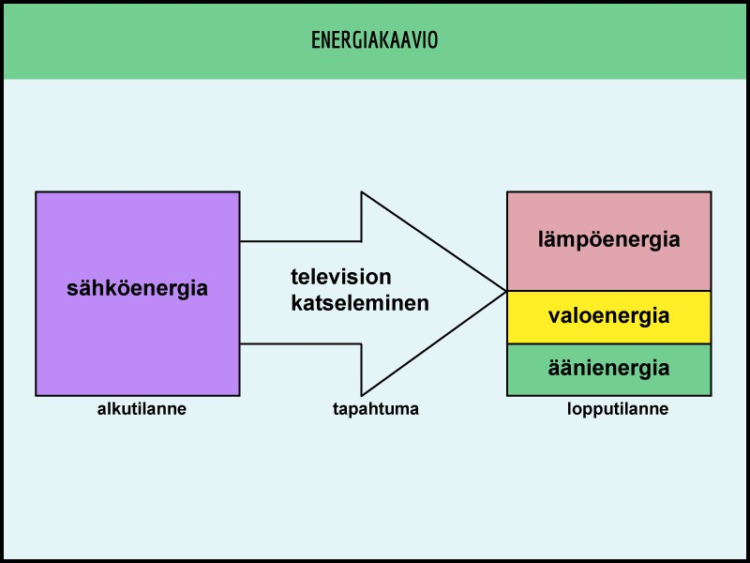
Sähköenergia
Kun puhutaan sähköenergian kuluttamisesta, tarkoitetaan todellisuudessa sähköenergian muuntamista muihin energian muotoihin

Slide 3
Sähköenergia
Tunnus on E ja yksikkö J (joule), kuten energialla yleensäkin.
Sähköenergiaa on helppo siirtää sähkövirran avulla

Slide 4
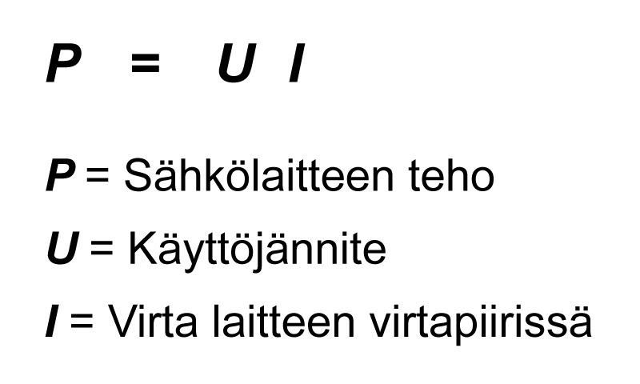
Sähkölaitteen teho

Slide 5
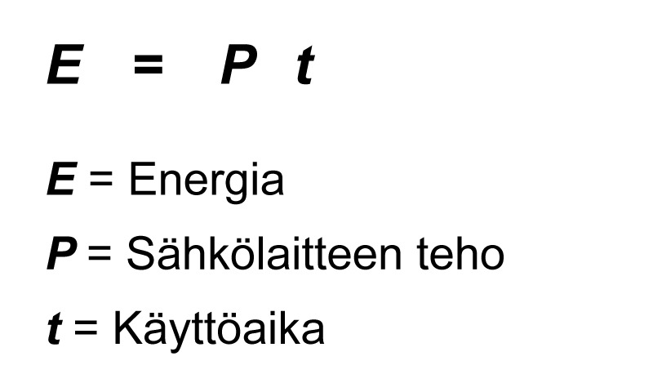
Sähköenergia

Slide 6
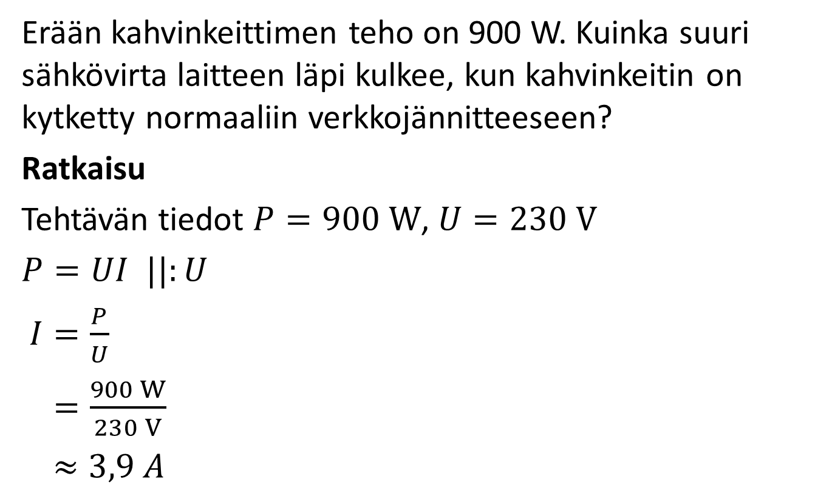
Laskuesimerkki 1.
Erään kahvinkeittimen teho on 900 W. Kuinka suuri sähkövirta laitteen läpi kulkee, kun kahvinkeitin on kytketty normaaliin verkkojännitteeseen?
Ratkaisu
Tehtävän tiedot $P=900 W$, $U=230 V$
$P=UI$ $||:U$
$I=\frac{P}{U}$
$=\frac{900 W}{230 V}$
$≈3,9 A$

Slide 7

Laskuesimerkki 2.
Kuinka paljon television katselu tulee maksamaan vuoden aikana, kun televisiota katsotaan 5 tuntia jokaisena vuoden päivänä? Television tehoksi ilmoitetaan 100 W ja sähkön hinta on 15 snt/kWh.

Slide 8

Ratkaisu
Kootaan tehtävän tiedot:
P =100 W = 0,1 kW
$t=5⋅365h$ = 1825 h
yksikköhinta 15 snt/kWh
$$E=Pt$$
$$=0,1 W⋅1825 h$$
$$=182,5 kWh$$
Hintaa kertyy
$182,5 kWh⋅15\frac{snt}{kWh}$
$$=2737,5 snt$$
$$≈30 €$$

